Slide 1
Projeto HTML e CSS

Slide 2
Index.htm

Slide 3
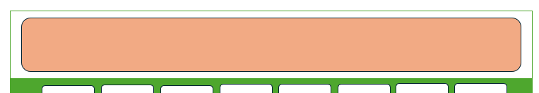
Cria e um banner da loja usando sua criatividade e claro ferramentas que vc conhece

Slide 4

Menu vai estar em todas as páginas
Não tem quantidade max, mais precisa ter + 5 botões

Slide 5
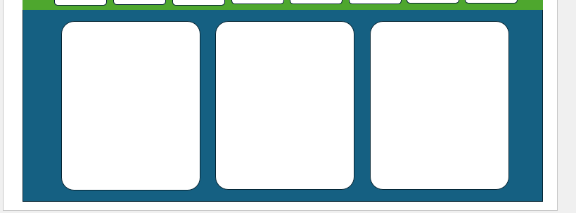
1
destaques
2
destaques
3
destaques
Crie 3 destaques para chamar atenção ao visitando do site use sua criatividade tem que tem link para algum lugar

Slide 6
Modelos.htm
Produtos.htm
Ofertas.htm
Catalogo.htm
contato.htm

